Slide 1






NHÌN HÌNH – NGHE ÂM
BẮT CHỮ

Slide 2
Luật chơi
- Trên màn hình lần lượt xuất hiện các hình ảnh và âm thanh. Nhiệm vụ của các em là quan sát các hình ảnh, nghe âm thanh gọi tên các từ tượng hình, từ tượng thanh tương ứng.
- Với âm thanh, ngoài gọi tên các từ tượng thanh, các em còn phải cho biết, từ đó mô phỏng âm thanh của đối tượng (con người, sự vật. . . ) nào.

Slide 3
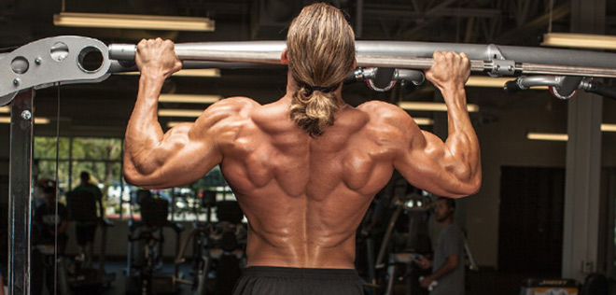
Cuồn cuộn

Slide 4

Gâu gâu
(mô phỏng tiếng chó sủa)

Slide 5

Nhấp nhô

Slide 6
Be be
(mô phỏng tiếng dê kêu)

Slide 7
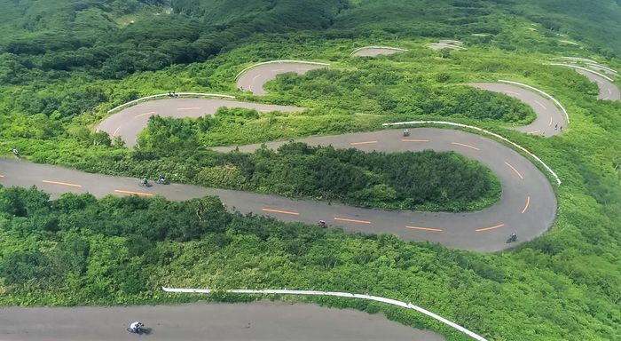
Ngoằn ngoèo

Slide 8
Cúc cu
(mô phỏng tiếng chim cu gáy)

Slide 9

Tiết 105
THỰC HÀNH TIẾNG VIỆT
Câu khẳng định và câu phủ định

Slide 10
Câu khẳng định, câu phủ định
I. Kiến thức Ngữ văn
II. Thực hành - Luyện tập

Slide 11
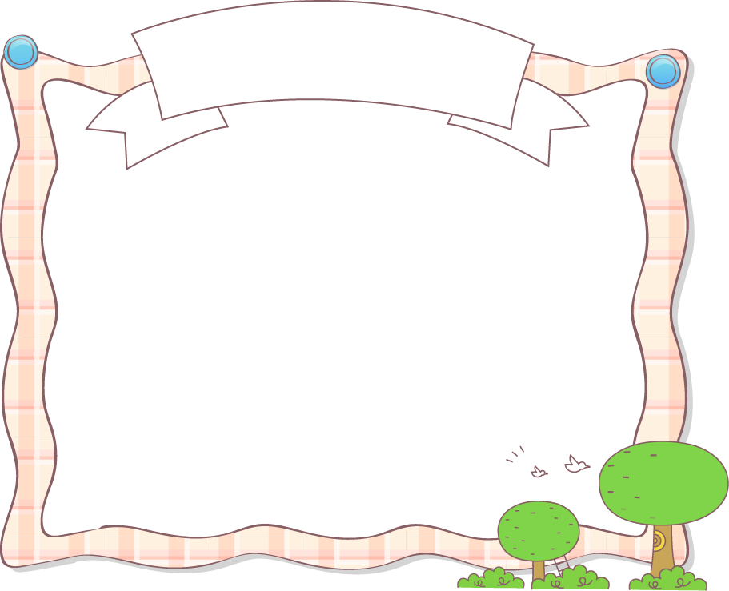
Đọc các ví dụ sau và trả lời các câu hỏi
(1) Các câu (b), (c), (d) có đặc điểm hình thức gì khác so với câu (a)?
a) Nam đi Huế.
b) Nam không đi Huế.
c) Nam chưa đi Huế.
d) Nam đâu có đi Huế.
(2) Chỉ rõ ý nghĩa (chức năng) của các câu trên?

Slide 12
Đọc các ví dụ sau, trả lời các câu hỏi và hoàn thành PHT theo mẫu
a) Nam đi Huế.
b) Nam không đi Huế.
c) Nam chưa đi Huế.
d) Nam đâu có đi Huế.
? Các câu (b), (c), (d) có đặc điểm hình thức gì khác so với câu (a)?
? Chỉ rõ ý nghĩa (chức năng) của các câu trên?
PHIẾU HỌC TẬP SỐ 1
Câu | Về hình thức | Về ý nghĩa
a
b
c
d

Slide 13
a) Nam đi Huế.
b) Nam không đi Huế.
c) Nam chưa đi Huế.
d) Nam đâu có đi Huế.
Câu | Về hình thức | Về ý nghĩa
a | Không có từ mang nghĩa phủ định | Thông báo, xác nhận có sự việc “Nam đi Huế”
b | Có từ mang nghĩa phủ định “không” | Thông báo, xác nhận không có sự việc “Nam đi Huế”
c | Có từ mang nghĩa phủ định “chưa”
d | Có từ mang nghĩa phủ định “đâu có” | Bác bỏ ý kiến của ai đó về việc “Nam đi Huế”
Câu a: Câu khẳng định
Câu b, c, d: Câu phủ định

Slide 14

Câu khẳng định:
- Là câu dùng để thông báo, xác nhận sự tồn tại của một sự vật, sự việc nhất định.
- Về hình thức:
+ Không chứa các từ ngữ mang nghĩa phủ định.
+ có hình thức “phủ định của phủ định” hoặc đặt từ ngữ phủ định sau một từ ngữ phiếm chỉ.
Câu khẳng định và câu phủ định
Câu phủ định:
- Là câu dùng để thông báo, xác nhận không có sự vật, sự việc hoặc bác bỏ một ý kiến, một nhận định nào đó.
- Về hình thức
Câu phủ định thường có các từ ngữ mang nghĩa phủ định (không, chẳng, chưa, đâu có. . .

Slide 15
II. Thực hành - Luyện tập

Slide 16

Bài 1 (SGK – 67): Tìm câu khẳng định và câu phủ định trong những câu dưới đây. Chỉ ra đặc điểm về ý nghĩa và hình thức của mỗi câu.
a. Tất cả những điều ấy, họ làm sao mà hiểu được rõ ràng, đích xác. (Ngô gia văn phái)
b. Hôm sau, vua Quang Trung hạ lệnh tiến quân. (Ngô gia văn phái)
c. Các quân đều nghiêm chỉnh đội ngũ mà đi. (Ngô gia văn phái)
d. Chị Dậu vẫn chưa nguôi cơn giận. (Ngô Tất Tố)

Slide 17
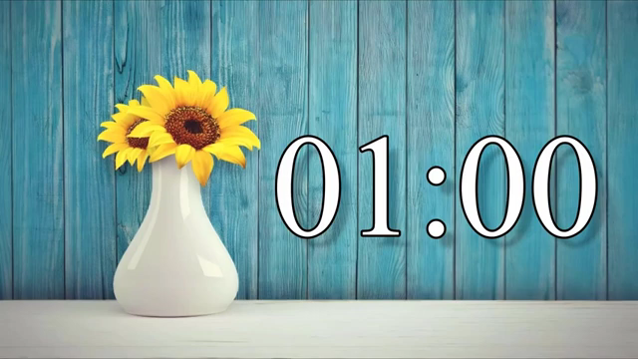
Bài 1 (SGK – 67): Tìm câu khẳng định và câu phủ định trong những câu dưới đây. Chỉ ra đặc điểm về ý nghĩa và hình thức của mỗi câu.
a. Tất cả những điều ấy, họ làm sao mà hiểu được rõ ràng, đích xác. (Ngô gia văn phái)
b. Hôm sau, vua Quang Trung hạ lệnh tiến quân. (Ngô gia văn phái)
c. Các quân đều nghiêm chỉnh đội ngũ mà đi. (Ngô gia văn phái)
d. Chị Dậu vẫn chưa nguôi cơn giận. (Ngô Tất Tố)

Slide 18
Câu | Kiểu câu | Đặc điểm về ý nghĩa | Đặc điểm hình thức
a | Câu phủ định
b | Câu khẳng định
c | Câu khẳng định
d | Câu phủ định
Xác nhận không có sự việc họ hiểu rõ ràng, đích xác tất cả những điều ấy
Có từ phủ định “làm sao”
Xác nhận có sự việc vua Quang Trung hạ lệnh tiến quân vào hôm sau
Không có từ phủ định
Xác nhận có sự việc các quân đều nghiêm chỉnh đội ngũ mà đi
Xác nhận không có việc chị Dậu đã nguôi cơn giận
Có từ phủ định “chưa”

Slide 19
Bài 2 (SGK – 67): Trong hai đoạn văn dưới đây (trích văn bản Quang Trung đại phá quân Thanh của Ngô gia văn phái), câu nào được dùng để hỏi, câu nào được dùng để khẳng định, để phủ định? Vì sao?
a. Tổng đốc họ Tôn đem thứ quân nhớ nhà kia mà chống chọi, thì địch sao cho nổi? Họ chẳng qua chỉ là người khách, chuyến này sang cũng cốt xem sự thế khó hay dễ để liệu bề tiến lui mà thôi. Nhưng còn nhà nước của ta thì sao? Thái hậu có thể chạy sang đất Trung Hoa một chuyến nữa chăng?
b. Tự vương trẻ tuổi, chưa từng trải công việc, trước đây tới đón chào ta ở Lạng Sơn, sao không nói cho rõ? Bấy giờ, nhân khi ta thắng, đè bẹp ngay lúc chúng đang khốn đốn, há chẳng dễ dàng hơn hay sao?

Slide 20
Đoạn văn | Phân loại | Lí giải
 |  | Về hình thức | Về ý nghĩa
a | Câu dùng để hỏi: Nhưng còn nhà nước của ta thì sao? Thái hậu có thể chạy sang đất Trung Hoa một chuyến nữa chăng?
 | Câu dùng để khẳng định: Họ chẳng qua chỉ là người khách, chuyến này sang cũng cốt xem sự thế khó hay dễ để liệu bề tiến lui mà thôi.
 | Câu dùng để phủ định: Tổng đốc họ Tôn đem thứ quân nhớ nhà kia mà chống chọi, thì địch sao cho nổi?
- Có các từ nghi vấn (sao, chăng), kết thúc bằng dấu chấm hỏi
- Dùng với mục đích để hỏi
- Không chứa từ có ý nghĩa phủ định
- Xác nhận sự tồn tại của sự việc được nêu trong câu
- Có đặc điểm hình thức của câu hỏi (có từ để hỏi – “sao”, kết thúc bằng dấu chấm hỏi)
- Không dùng để hỏi mà dùng để phủ định – bác bỏ khả năng chống chọi của tổng đốc họ Tôn

Slide 21
Đoạn văn | Phân loại | Lí giải
 |  | Về hình thức | Về ý nghĩa
b | Câu dùng để hỏi: Tự vương trẻ tuổi, chưa từng trải công việc, trước đây tới đón chào ta ở Lạng Sơn, sao không nói cho rõ?
 | Câu dùng để khẳng định: Bấy giờ, nhân khi ta thắng, đè bẹp ngay lúc chúng đang khốn đốn, há chẳng dễ dàng hơn hay sao?
 | Câu dùng để phủ định: không có
- Có các từ nghi vấn (sao), kết thúc bằng dấu chấm hỏi
- Dùng với mục đích để hỏi
- Không dùng để hỏi mà để xác nhận sự tồn tại của sự việc được nêu trong câu (nhân lúc ta thắng, đè bẹp quân giặc lúc khốn đốn, chắc chắn sẽ dễ dàng hơn)
- Có đặc điểm hình thức của câu hỏi

Slide 22
Đoạn văn | Phân loại | Lí giải
 |  | Về hình thức | Về ý nghĩa
a | Câu dùng để hỏi: Nhưng còn nhà nước của ta thì sao? Thái hậu có thể chạy sang đất Trung Hoa một chuyến nữa chăng? | - Có các từ nghi vấn (sao, chăng), kết thúc bằng dấu chấm hỏi | - Dùng với mục đích để hỏi
 | Câu dùng để khẳng định: Họ chẳng qua chỉ là người khách, chuyến này sang cũng cốt xem sự thế khó hay dễ để liệu bề tiến lui mà thôi. | - Không chứa từ có ý nghĩa phủ định | - Xác nhận sự tồn tại của sự việc được nêu trong câu
 | Câu dùng để phủ định: Tổng đốc họ Tôn đem thứ quân nhớ nhà kia mà chống chọi, thì địch sao cho nổi? | - Có đặc điểm hình thức của câu hỏi (có từ để hỏi – “sao”, kết thúc bằng dấu chấm hỏi | - Không dùng để hỏi mà dùng để phủ định – bác bỏ khả năng chống chọi của tổng đốc họ Tôn
b | Câu dùng để hỏi: Tự vương trẻ tuổi, chưa từng trải công việc, trước đây tới đón chào ta ở Lạng Sơn, sao không nói cho rõ? | - Có các từ nghi vấn (sao), kết thúc bằng dấu chấm hỏi | - Dùng với mục đích để hỏi
 | Câu dùng để khẳng định: Bấy giờ, nhân khi ta thắng, đè bẹp ngay lúc chúng đang khốn đốn, há chẳng dễ dàng hơn hay sao? | - Có đặc điểm hình thức của câu hỏi | - Không dùng để hỏi mà để xác nhận sự tồn tại của sự việc được nêu trong câu

Slide 23

Lưu ý
- Câu khẳng định và câu phủ định có thể mang đặc điểm hình thức của câu hỏi
- Để phân biệt câu khẳng định, câu phủ định (có đặc điểm hình thức của câu hỏi) với câu hỏi đích thực cần căn cứ vào ý nghĩa (chức năng) của chúng

Slide 24

Bài 3 (SGK – 67, 68): Chuyển những câu khẳng định dưới đây thành những câu có ý nghĩa tương đương, trong đó có sử dụng hai lần từ phủ định:
a. Ai cũng muốn đuổi chúng đi (Ngô gia văn phái)
b. Ngày nào thị Nở cũng phải đi qua vườn nhà hắn (Nam Cao)
c. Từ đấy, ngày nào Hoài Văn cũng xuống các thôn xóm, vận động bà con đứng lên cứu nước (Nguyễn Huy Tưởng)

Slide 25

Ai cũng muốn đuổi chúng đi. (Ngô gia văn phái)
b. Ngày nào thị Nở cũng phải đi qua vườn nhà hắn. (Nam Cao)
c. Từ đấy, ngày nào Hoài Văn cũng xuống các thôn xóm, vận động bà con đứng lên cứu nước. (Nguyễn Huy Tưởng)
Không ai không muốn đuổi chúng đi.
Không ngày nào thị Nở không phải đi qua vườn nhà hắn.
Từ đấy, không ngày nào Hoài văn không xuống các thôn xóm, vận động bà con đứng lên cứu nước.
- Câu có cấu trúc: phủ định + phủ định = ý nghĩa khẳng định
Muốn chuyển từ câu khẳng định sang câu có ý nghĩa tương đương, ta sử dụng 2 lần từ phủ định trong câu đó

Slide 26

Bài 4 (SGK – 68): Viết một đoạn văn (khoảng 5 – 7 dòng) nêu cảm nghĩ của em sau khi học văn bản Quang Trung đại phá quân Thanh (Ngô gia văn phái), trong đó có sử dụng câu khẳng định được thể hiện dưới hình thức “phủ định của phủ định”.

Slide 27
Bài 4 (SGK – 68): Viết một đoạn văn (khoảng 5 – 7 dòng) nêu cảm nghĩ của em sau khi học văn bản Quang Trung đại phá quân Thanh (Ngô gia văn phái), trong đó có sử dụng câu khẳng định được thể hiện dưới hình thức “phủ định của phủ định”.
Yêu cầu:
- Hình thức: đoạn văn (5 - 7 dòng)
- Nội dung:
+ Cảm nghĩ sau khi học văn bản Quang Trung đại phá quân Thanh (Ngô gia văn phái)
+ Có sử dụng câu khẳng định được thể hiện dưới hình thức “phủ định của phủ định”

Slide 28



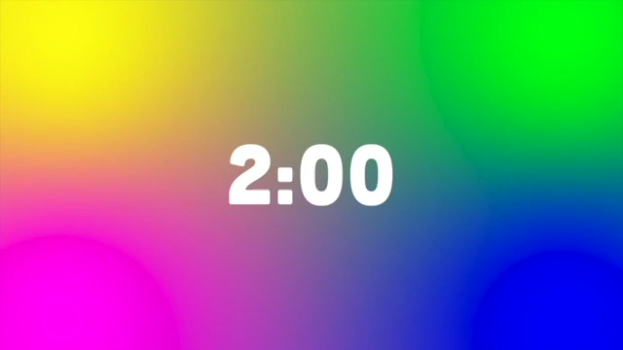
Cho câu văn: “Anh ấy đọc báo.”
Ai nhanh hơn
Trong thời gian 2 phút, hãy đặt các câu phủ định từ câu văn trên.

Slide 29

Đoạn văn tham khảo
Hoàng Lê nhất thống chí là một truyện lịch sử đặc sắc của Ngô gia văn phái viết về các sự kiện và nhân vật có thật trong lịch sử. Đọc Hồi thứ mười bốn – Quang Trung đại phá quân Thanh của tác phẩm này, không ai không xúc động, khâm phục trước lòng yêu nước nồng nàn, chí căm thù giặc sâu sắc, tinh thần chiến đấu vô cùng dũng cảm và đặc biệt là tài thao lược về quân sự của vua Quang Trung. Ông chính là một trong những vị anh hùng tiêu biểu của dân tộc Việt Nam.

Slide 30
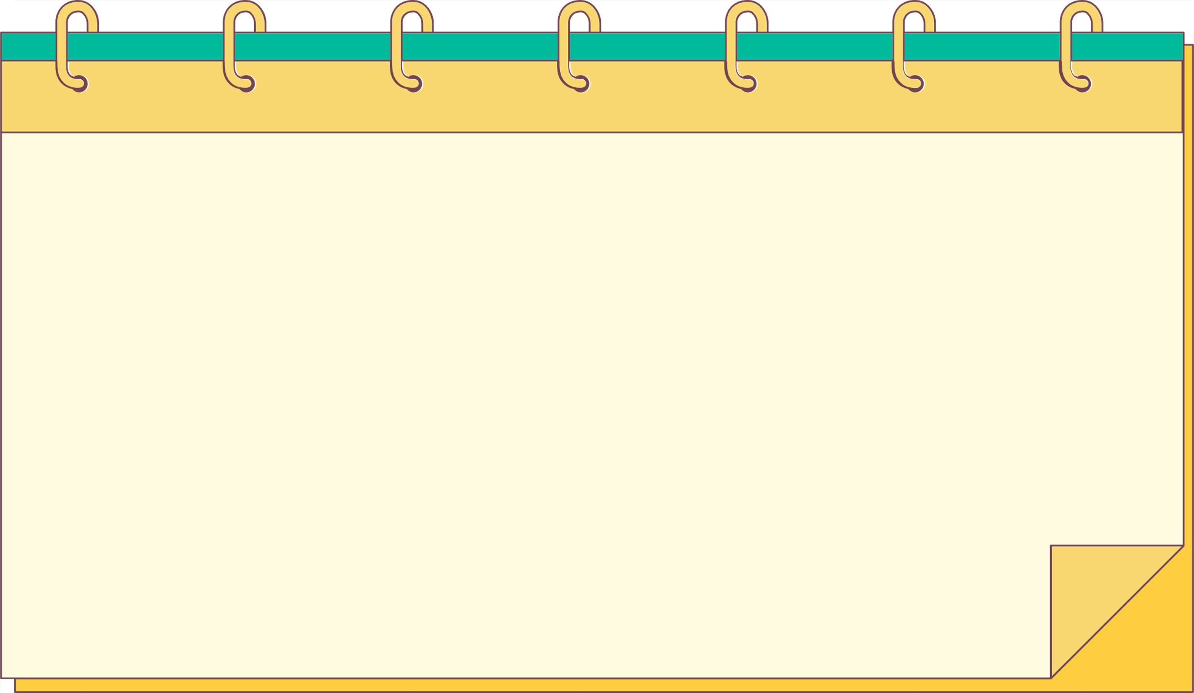




Câu khẳng định và câu phủ định
Câu khẳng định:
- Là câu dùng để thông báo, xác nhận sự tồn tại của một sự vật, sự việc nhất định
- Về hình thức:
+ Không chứa các từ ngữ mang nghĩa phủ định
+ có hình thức “phủ định của phủ định” hoặc đặt từ ngữ phủ định sau một từ ngữ phiếm chỉ
Câu phủ định:
Là câu dùng để thông báo, xác nhận không có sự vật, sự việc hoặc bác bỏ một ý kiến, một nhận định nào đó
Về hình thức
Câu phủ định thường có các từ ngữ mang nghĩa phủ định

Slide 31

Hướng dẫn tự học
Vẽ sơ đồ tư duy tổng kết bài học + Lấy ví dụ
Hoàn thiện bài tập SGK vào vở
Chuẩn bị bài: Bên bờ Thiên Mạc
+ Đọc văn bản SGK, tìm hiểu những nét chính về tác giả, tác phẩm
+ Tìm hiểu văn bản theo công thức đọc hiểu đã hướng dẫn

Slide 32

Xin cảm ơn các thầy cô giáo và các em!

